Slide 1
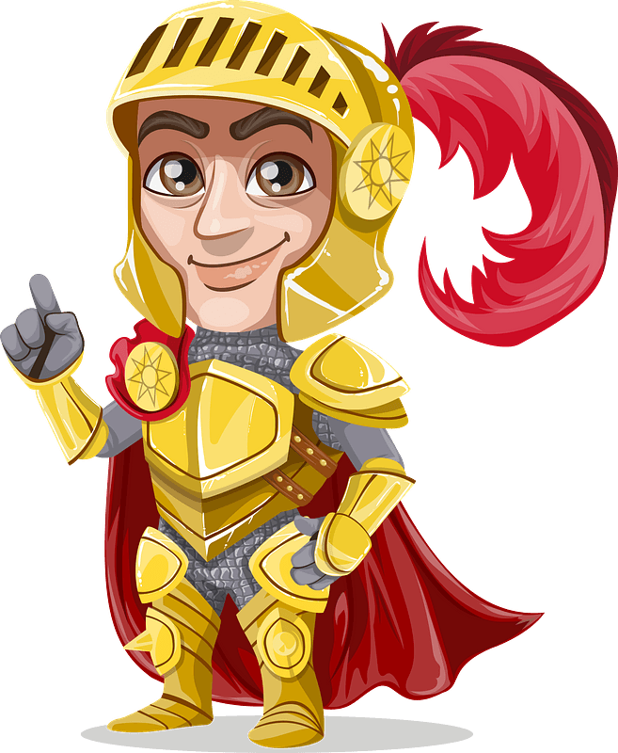
Квест
Ханшайымды құтқару
Ілияс ханшайымды құтқару үшін өрнектің мәнін амалдар бойынша есептеді. Оның қандай өрнектің мәнін тапқанын анықтаңдар.
Бастау

Slide 2

Көпірден өту керек
Бұл менің көпірім, көпірден өту үшін сұрағыма жауап бер!
Көпірмен өту
Жүзіп өту
Келесі
Сұрақ

Slide 3
Айдахар сұрағы
1)30×5=?
Тексеру
Жауап: 150
Келесі

Slide 4

Алдымызда үйшік тұр
Бұл менің үйшігім, кету үшін менің сұрағыма жауап бер!
Үйшікке кіру
Қасынан өтіп кету
Сұрақ
Келесі

Slide 5
Мыстан сұрағы
36+150=?
Тексеру
Жауап:186
36+30×5 =186
Келесі

Slide 6
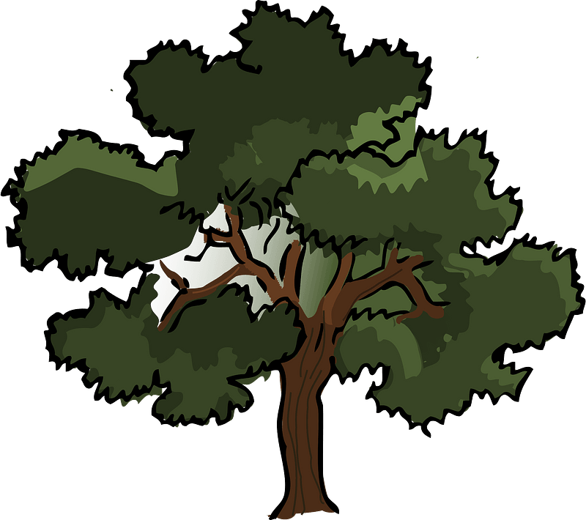



Құсқа көмек керек сияқты
Менің балапаным!
Рахмет, Сұраққа жауап берші!
Құсқа көмектесу
Өтіп кету
Келесі
Сыйлық

Slide 7
Құстың сұрағы
459+12=?
Тексеру
Жауап:471
Келесі

Slide 8
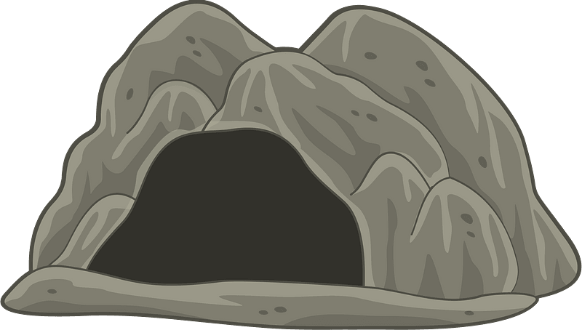
Алдымызда үңгір тұр
Үңгірге кіру
Бұл менің үңгірім, Кету үшін сұраққа жауап бер!
Өтіп кету
Менің қарным аш!
Келесі
Сұрақ

Slide 9
Аю сұрағы
471-47=?
Тексеру
Жауап: 424
459+12-47=427
Келесі

Slide 10


Алдымызда көлшік тұр
Бургерді бақаға беру
Бақамен сөйлесу
Сәлем, маған көмектесе аласың ба?!
Ия, бірақ менің сұрағыма жауап бер!
Мен бургер ұнатпаймын!
Сұрақ
Келесі

Slide 11
Бақа сұрағы
6+3 =?
Тексеру
Жауап:9
Келесі

Slide 12
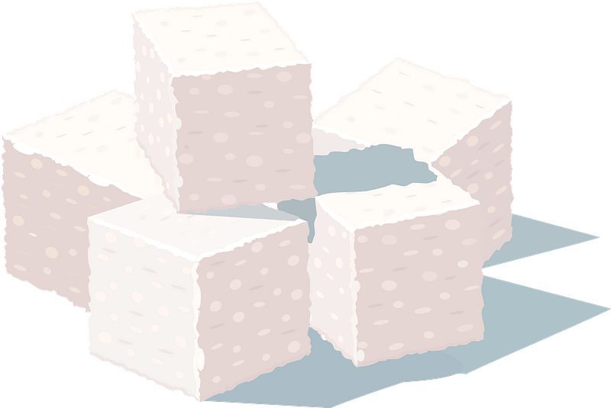
Жылқы тұр
Жылқыны ұстап алу
Рахмет! Саған сыйлығым бар!
Саубол!
Жылқыға қант беру
Келесі
Сыйлық

Slide 13
Жылқы сұрағы
9×4=?
Тексеру
Жауап: 36
Келесі

Slide 14

Алдымызда хан
Ханмен сөйлесу
Жақсы, Бірақ менің сұрағыма жауап бер!
Алма беру
Мен алма ұнатпаймын!
Мен ханшайымды босатуым керек!
Сұрақ
Келесі

Slide 15
Хан сұрағы
36-6=?
Тексеру
Жауап:30
(6+3)×4-6=30
Шығу

Slide 16
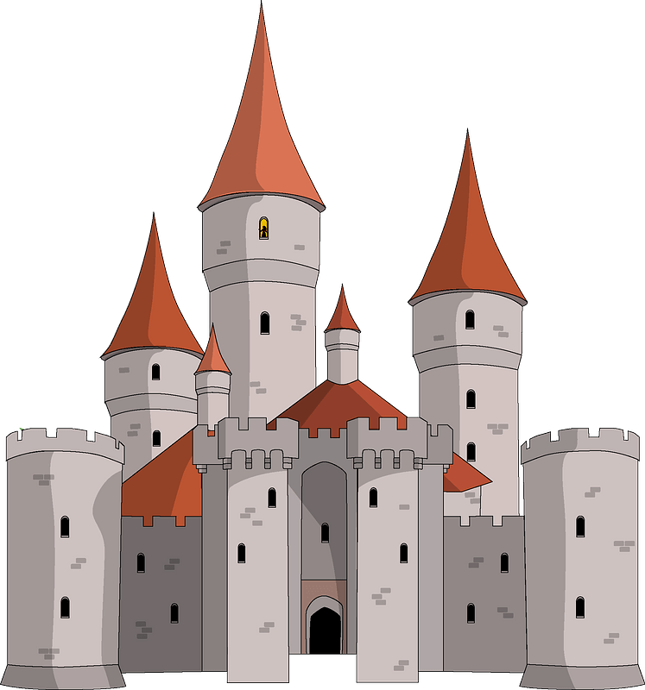
Жарайсыңдар!

